Slide 1

Sessão 11 - Instituições no Terceiro Mundo e o Caso Islâmico
Hernando de Soto - The Mystery of Capital

Slide 2
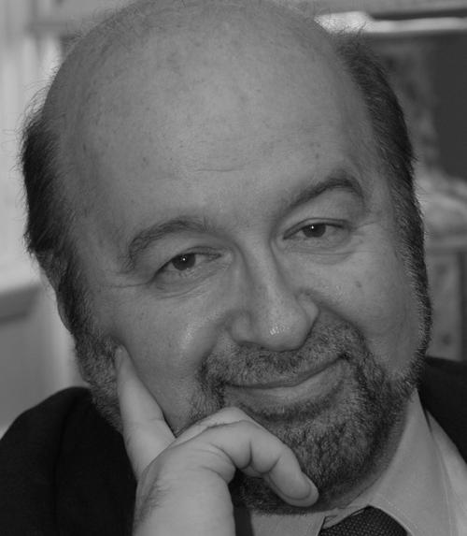
Hernando de Soto
Economista peruano (1941)
Analista da economia informal na AL
Famoso por The Mystery of Capital (2000)
Ênfase no direito de propriedade
Criador do Institute for Liberty and Democracy: http://www.ild.org.pe/

Slide 3
The Mystery of Capital
O mistério do capital é a propriedade privada
A propriedade privada é importante em si mesma, e De Soto ressalta seu papel como collateral para empréstimos bancários e alavancagem de capital
Como defender a propriedade privada em locais onde não há governança formal?
Quais mecanismos informais as comunidades pobres do terceiro mundo criaram para exercer seu direito de propriedade?
Publicado em 2000, grande repercussão mundial

Slide 4
The Mystery of Capital: Contexto Histórico
O fim da Guerra Fria em 1989 trouxe grande esperança para a comunidade internacional, em especial para os países em transição para a economia de mercado
Forte crescimento econômico na gestão Bill Clinton
Expansão do comércio internacional com acordos da WTO
Democratização na América Latina e no Leste Europeu, criação e expansão das áreas de liberdade comercial (Mercosul, União Europeia)
Aumento considerável do fluxo de capitais nos emerging markets

Slide 5
The Mystery of Capital: Contexto Histórico
O final da década de 1990 e o começo dos anos 2000 trouxe uma onda de descontamento com o novo capitalismo global
A crise mexicana afeta seriamente a América Latina
Sobe o apoio para governos de esquerda em toda a região, descontentes com o “Consenso de Washington”
Nos EUA, houve o estouro da bolha das empresas dotcom
Rússia entra em grave crise financeira em 1998
A crise asiática afeta os New Asian Tigers em 1997
Como defender a economia de mercado e reduzir a pobreza se as soluções liberais aparentemente não dão resultado?

Slide 6
The Mystery of Capital
Hernando de Soto afirma que as cidades do Terceiro Mundo estão carregadas de empreendedores
É preciso liberar o potencial dos pobres nos países em desenvolvimento, parar de tratá-los como um problema e entendê-los como um asset
A poupança e o capital que os pobres já possuem são imensamente maiores e mais relevantes do que toda a ajuda internacional dada a estes países
Exemplo: os pobres no Haiti possuem assets que são 150 vezes maiores do que toda a assistência recebida do exterior

Slide 7
The Mystery of Capital
Problema: não é fácil para os pobres mobilizarem este capital a seu favor
E por que não?
Para De Soto, a grande diferença entre os países ricos do Ocidente e o Terceiro Mundo é a segurança do direito de propriedade
Enquanto nos EUA a primeira fonte de um pequeno empreendedor é a hipoteca de sua casa ou o contrato de seu imóvel, os pobres estão impossibilitados de fazer o mesmo pois sua terra raramente é regularizada

Slide 8
The Mystery of Capital
Os pobres têm coisas: mas eles não têm a posse legal das coisas para criar capital
Mais uma vez, a melhor forma de gerar riqueza para os países pobres é assegurar seu direito de propriedade
Curiosamente, De Soto afirma que a teoria econômica e os estudos de desenvolvimento deram pouca atenção ao problema da propriedade privada
Por ser um problema aparentemente resolvido há tempos, países do Ocidente não consideram a defesa da propriedade como uma política importante

Slide 9
The Mystery of Missing Information
Boa parte dos indivíduos vive em situação de pobreza, mas isto não quer dizer que todos eles vivam em condições totalmente precárias
Muitos dos pobres do mundo fazem pequenas poupanças, acumulam capital, realizam pequenos empreendimentos e são notáveis pessoas de negócio apesar das limitações
Além disso, muitos dos pobres têm acesso a bens de consumo modernos que facilitam as trocas e a economia, como celulares, táxis, veículos de transporte, etc

Slide 10
The Mystery of Missing Information
Entretanto, boa parte destes recursos são dead capital: capital que existe mas que não pode ser mobilizado se necessário
Este não é um caso particular dos países pobres do final do século XX: por muitas décadas, os EUA também foram um país com direito de propriedade bastante incerto
A expansão para o Leste foi feita basicamente por pioneiros, sem grande ajuda estatal
Assim, faltavam tribunais, policiais e outros instrumentos de manutenção de lei, ordem e propriedade

Slide 11
The Mystery of Missing Information
A necessidade de se trazer títulos de propriedade para os países de Terceiro Mundo é a mesma que motivou os EUA no final do século XIX
Com a modernização da sociedade a transformação da economia de agrária para urbana, as estruturas tradicionais de direito fundiário passaram se tornar inadequadas
Uma das dificuldades para a transformação da sociedade rural em urbana são os obstáculos governamentais e o excesso de regulação das pequenas atividades comerciais
31x o salário mínimo do Peru para abrir uma empresa

Slide 12
The Mystery of Missing Information
A legalização fundiária também é um processo longo e oneroso em vários países do mundo
No Egito, era necessário passar por 77 etapas burocráticas até conseguir obter a regularização de seu terreno
No Haiti, eram necessários cerca de 19 anos até que uma pessoa conseguisse a permissão para ser rendatário e depois tomar posse de um terreno no Port au Prince
No Brasil, parte desta dificuldade em se obter terrenos reflete-se no grande aumento das favelas nos anos 50-90

Slide 13
The Mystery of Missing Information
Entretanto, há uma enorme gama de serviços ofertados dos pobres para os pobres
Exemplos brasileiros recentes: franquias de manicures, diaristas, mototaxis, assistência técnica para celulares, LAN houses, vans clandestinas, etc
Esta riqueza também está nos imóveis: embora fora dos registros oficiais, há uma enorme gama de tipos de propriedade imobiliária na mão dos mais pobres no mundo
50-60% das pessoas nas 5 cidades visitadas vivem em moradias extralegais

Slide 14
The Mystery of Missing Information
Apenas no Peru, o valor estimado das moradias irregulares em 1998 era de 74 bilhões de dólares, ou cinco vezes o valor total da Bolsa de Valores de Lima à época
No Egito, o valor poderia chegar a 250 bilhões, ou 55 vezes (!) o valor das empresas listadas na Bolsa do Cairo
O número total no mundo, dizem De Soto e seus colegas, poderia chegar a 9.3 trilhões, ou o dobro da economia americana no final dos anos 1990
Assim, os pobres não são o problema, são a solução

Slide 15
The Mystery of Capital
Converter capital morto em capital ativo requer enormes custos, mas talvez possa ser feito
De Soto então passa a discutir o que seria o capital: em uma leitura de Smith, De Soto afirma que capital não é o acumulado de bens, mas o potencial que tal acumulação pode gerar no futuro
Capital, com efeito, não é sinônimo de dinheiro, mas muito maior do que ele: é um ativo que, em termos marxistas, pode reproduzir a si mesmo

Slide 16
The Mystery of Capital
Se capital não é apenas dinheiro, talvez outras formas de valor também possam ser convertidas em capital
Daí vem o insight maior de De Soto: a conversão de capital se daria pela regulamentação de propriedade dos mais pobres
A regulamentação traria vantagens consideráveis:
Realiza o potencial econômico dos bens;
Resolve o problema de informação contábil, pois seria possível estimar o total da riqueza dos pobres;
Aumenta a segurança nas transações por poder responsabilizar as pessoas

Slide 17
The Mystery of Capital
Transforma os bens em ativos tangíveis, que podem ser divididos, empregados em novas maneiras, ou utilizados para fins diversos do original (uma casa como garantia de empréstimos, por exemplo)
Aumenta a rede de contatos dos indivíduos, pois eles passam a fazer parte de novas redes sociais e comerciais
Protege as transações, pois dá maior garantia aos que emprestam, o que permite maior capilarização dos fundos

Slide 18
Questões
De Soto deixa implícito o argumento que apenas o estado pode garantir a propriedade. Intuitivamente esta posição faz sentido. Vocês poderiam dar exemplos práticos onde a propriedade privada é mantida por arranjos não estatais?
A regulamentação fundiária individual da pequena propriedade é o melhor modelo para isso? Ela não deixaria os indivíduos vulneráveis à especulação? Qual a vantagem, se é que há, da regulamentação das terras como propriedades coletivas? E quais as desvantagens, se existem?

